Slide 1
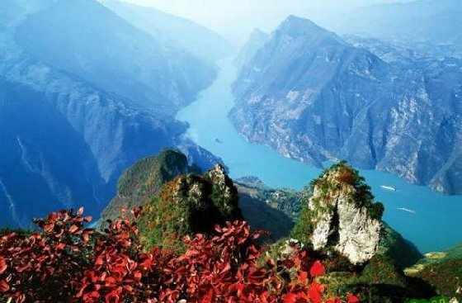
长江三峡

Slide 2
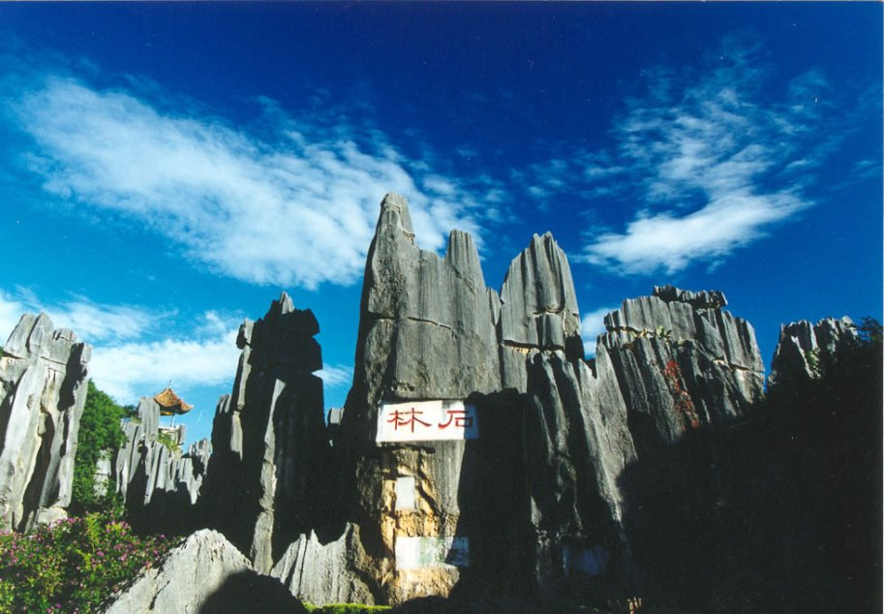
云南石林

Slide 3
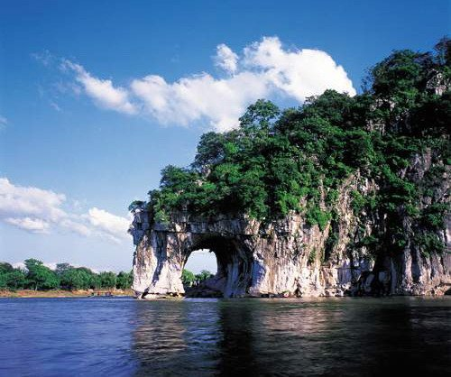
桂林山水

Slide 4
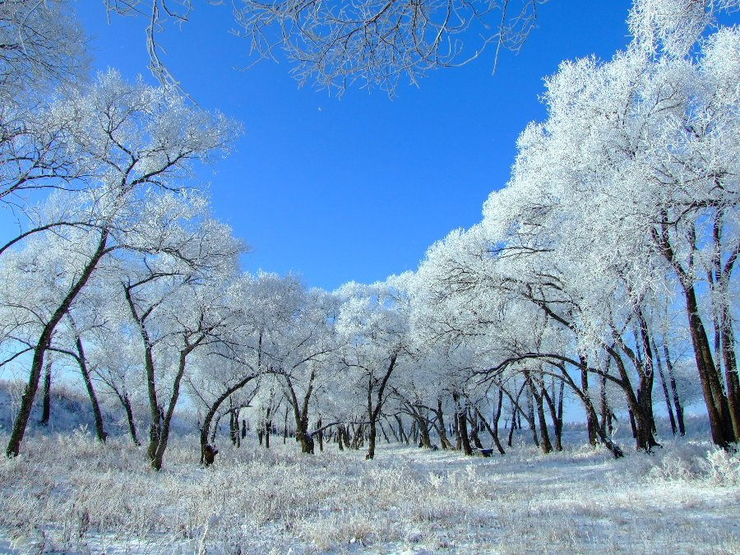
吉林雾凇

Slide 5
23.雾凇

Slide 6
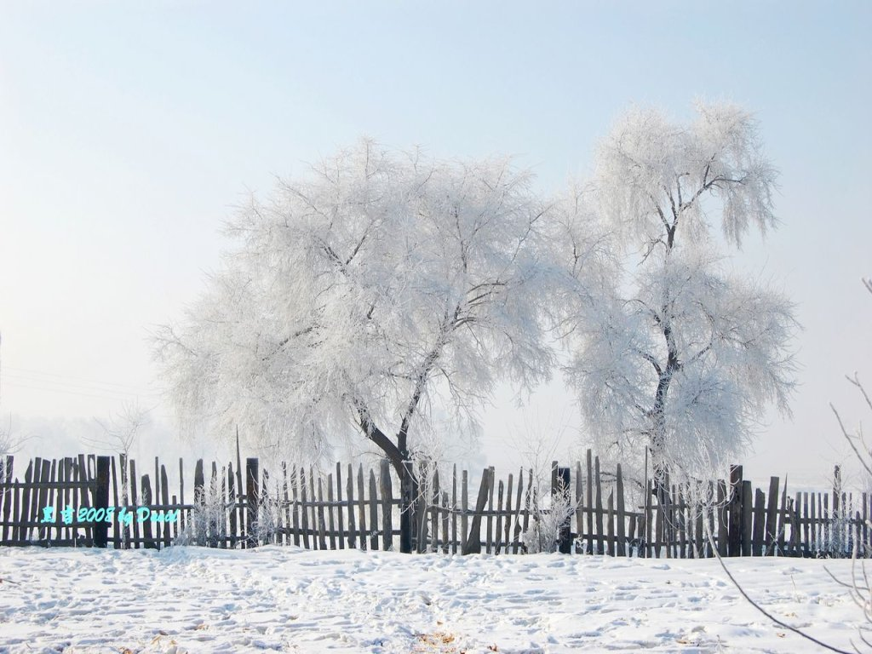
雾凇，俗称树挂，是在严寒季节里，空气中过于饱和的水汽遇冷凝结而成。

Slide 7
从当年12月至第二年2月间，松花江上游丰满水库里的水从发电站排出时，水温在4摄氏度左右。这样，松花江流经市区的时候，非但不结冰，而且江面上总是弥漫着阵阵雾气。
————
每当夜幕降临，气温下降到零下30摄氏度左右时，这雾气便随风飘荡，涌向两岸，笼罩着十里长堤。
————
————
树木被雾气淹没了。渐渐地，灯光、树影模糊了。
————

Slide 8
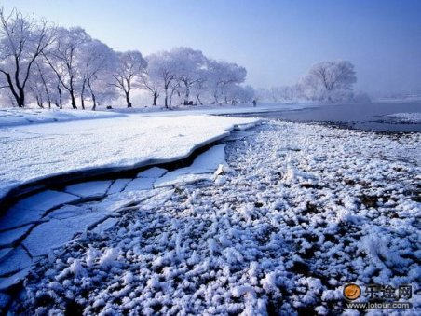
这蒸腾的雾气，慢慢地，轻轻地，一层又一层地给松针、柳枝镀上了白银。最初像银线，逐渐变成银条，最后十里长堤上全都是银松雪柳了。
————
——
—
—
—
—

Slide 9
这蒸腾的雾气，慢慢地给松针、柳枝镀上了白银。
这蒸腾的雾气，轻轻地给松针、柳枝镀上了白银。
这蒸腾的雾气，一层又一层地给松针、柳枝镀上了白银。
这蒸腾的雾气，慢慢地，轻轻地，一层又一层地给松针、柳枝镀上了白银 。

Slide 10
最初像（ ），逐渐变成（ ），最后十里长堤上全都是（ ）了。
银线
银条
银松雪柳

Slide 11
松花江畔的十里长堤上，洁白晶莹的霜花缀满了枝头，在阳光照耀下，银光闪烁，美丽动人。
————
————
————

Slide 14
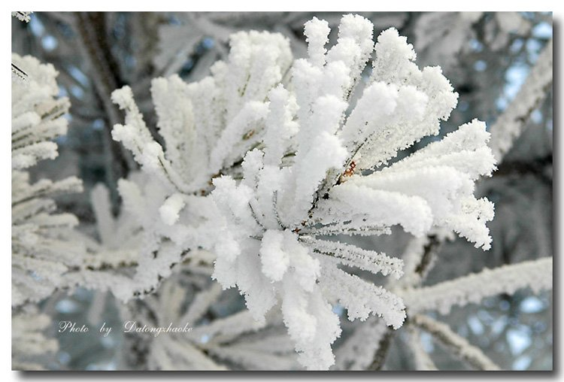

Slide 15
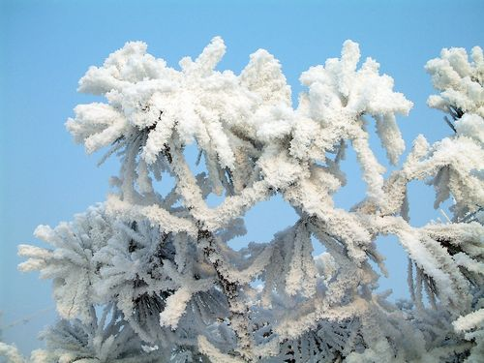

Slide 16
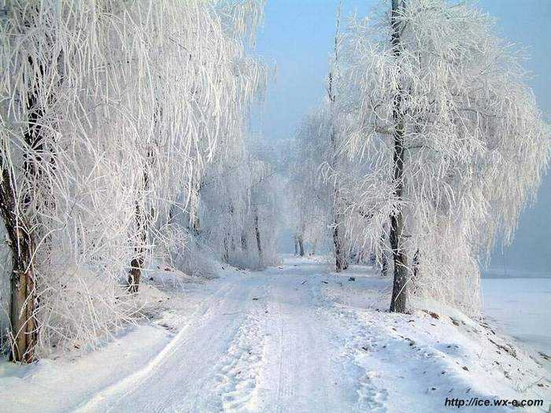
忽如一夜春风来，千树万树梨花开。

